Slide 1
Как избежать штрафа за работу с персональными данными на сайте учреждения.
Центр юридического сопровождения Фонда развития детских лагерей

Slide 2
Актуальность темы
Почти все владельцы сайтов обрабатывают персональные данные — например, собирают почтовые адреса для рассылки.
К ЧЕМУ ЭТО ПРИВЕЛО?

Slide 3
1 июля 2017 года вступили в силу изменения в законе о персональных данных
ЗАКОНОДАТЕЛЬ УЖЕСТОЧИЛ ТРЕБОВАНИЯ!!!
В разы выросли штрафы
Их стало семь и общий штраф может составить до 295 000 рублей.

Slide 4
Кого будут штрафовать?
Операторов персональных данных.
Оператор — любая организация, ИП и физическое лицо, которые обрабатывают персональные данные, например, собирает электронные адреса для рассылки.
А кто же такой оператор персональных данных по ЗАКОНУ???

Slide 5
Определение из закона 152 – ФЗ «О персональных данных»
Оператор персональных данных — государственный орган, муниципальный орган, юридическое или физическое лицо, самостоятельно или совместно с другими лицами организующие и (или) осуществляющие обработку персональных данных, а также определяющие цели обработки персональных данных, состав персональных данных, подлежащих обработке, действия (операции), совершаемые с персональными данными.

Slide 6
Что такое персональные данные?
Любые данные о человеке, по которым его можно опознать.
!!!Точного перечисления в законе нет, НО, например, если логин пользователя нам ни о чем не говорит, то электронная почта — это уже персональные данные.

Slide 7
Определение из закона 152-ФЗ «О персональных данных»
Персональные данные — любая информация, относящаяся к прямо или косвенно определенному или определяемому физическому лицу (субъекту персональных данных).

Slide 8
Часто используемые персональные данные
Неважно, используете ли вы эту информацию по отдельности или в сочетании — если вы как-то получаете ее от пользователей,
ВЫ — оператор персональных данных.
ЧТО ОТНЕСЕМ К ПЕРСОНАЛЬНЫМ ДАННЫМ???

Slide 9
ЧАСТО ИСПОЛЬЗУЕМЫЕ ДАННЫЕ
E-mail
Телефон
Имя, фамилия, отчество (и по отдельности)
Адрес
Дата рождения
Фотография
Ссылка на персональный сайт и профиль в соцсетях

Slide 10
Позиция суда и Роскомнадзора
Трактовка расплывчатая
НО!!! исходя из позиции судов и Роскомнадзора даже cookie, данные об IP-адресе, местоположении без указания фамилии и имени являются персональными данными.

Slide 11
БУДТЕ ВНИМАТЕЛЬНЫ!!!
Если на вашем сайте есть любая форма сбора данных — обратной связи, подписки на рассылку, регистрации или личный кабинет, это считается обработкой персональных данных.

Slide 12
ОЩИБОЧНОЕ СУЖДЕНИЕ
«Я не обрабатываю персональные данные, а только собираю»
ВНИМАНИЕ!!! Хранение и сбор тоже попадают под определение обработки. Даже если вы собираете данные и через пару минут удаляете, это будет считаться обработкой персональных данных.

Slide 13
Определение из закона 152-ФЗ «О персональных данных»
Обработка персональных данных — любое действие (операция) или совокупность действий (операций), совершаемых с использованием средств автоматизации или без использования таких средств с персональными данными, включая сбор, запись, систематизацию, накопление, хранение, уточнение (обновление, изменение), извлечение, использование, передачу (распространение, предоставление, доступ), обезличивание, блокирование, удаление, уничтожение персональных данных.

Slide 14
Что делать с сайтом?
ГЛАВНОЕ!!!
Вам нужно сделать так, чтобы сайт соответствовал требованиям 152-ФЗ. Эти требования применимы для всех — физических лиц и компаний.
Убедитесь, что Вы выполнили следующие условия

Slide 15
1 Хостинг и база данных с персональными данными должна располагаться на территории России
Об этом прямо говорят данные проверок Роскомнадзора и закона 242 - ФЗ, который обязывает записывать, хранить, обновлять и извлекать персональные данные граждан РФ с использованием баз данных на территории России
Если вы не понимаете, где хранить данные и что делать, обратитесь с запросом в Роскомнадзор или Минкомсвязи. И возможно у вашего хостинг-провайдера есть готовые решения на такой случай.

Slide 16
2 Под каждой формой сбора данных, включая сбор email, разместить текст
«Нажимая на кнопку, вы даете согласие на обработку своих персональных данных».
В тексте должна быть ссылка на документ — Пользовательское соглашение, договор или согласие на обработку персональных данных. Текст самого документа можно разместить на отдельной странице.

Slide 17
Какая информация должна быть в соглашении об обработке персональных данных
Согласно ч.4 ст. 9 закона 152-ФЗ «О персональных данных» в соглашении обязательно должна быть следующая информация:
наименование или фамилия, имя, отчество и адрес оператора, получающего согласие субъекта персональных данных;
цель обработки персональных данных;
перечень персональных данных, на обработку которых дается согласие субъекта персональных данных;
наименование или фамилия, имя, отчество и адрес лица, осуществляющего обработку персональных данных по поручению оператора, если обработка будет поручена такому лицу;
перечень действий с персональными данными, на совершение которых дается согласие, общее описание используемых оператором способов обработки персональных данных;
срок, в течение которого действует согласие субъекта персональных данных, а также способ его отзыва, если иное не установлено федеральным законом;
Также нужно указать информацию о том, как физическое лицо может отозвать свое согласие на обработку персональных данных (ч.2 ст. 9 152-ФЗ «О персональных данных»).

Slide 18
3 Разместить на сайте в общем доступе (например, в подвале сайта) ссылку на документ — политику организации в отношении обработки персональных данных на сайте.
ХОТИТЕ ОТЛИЧНУЮ ПОЛИТИКУ ОРГАНИЗАЦИИ В ОТНОШЕНИИ ОБРАБОТКИ ПРСОНАЛЬНЫХ ДАННЫХ?

Slide 19
ОТПРАВТЕ «ХОЧУ»
НА КОРОТКИЙ
НОМЕР 3896
ПОДАРОК
ВСЕМ КТО 72 ЧАСА ПОЛИТИКА В ПОДАРОК

Slide 20
4 Показывать всем новым пользователям сайта предупреждение с текстом о том, что вы собираете метаданные пользователя
Если пользователь не хочет, чтобы эти его данные обрабатывались, то должен покинуть сайт.

Slide 21
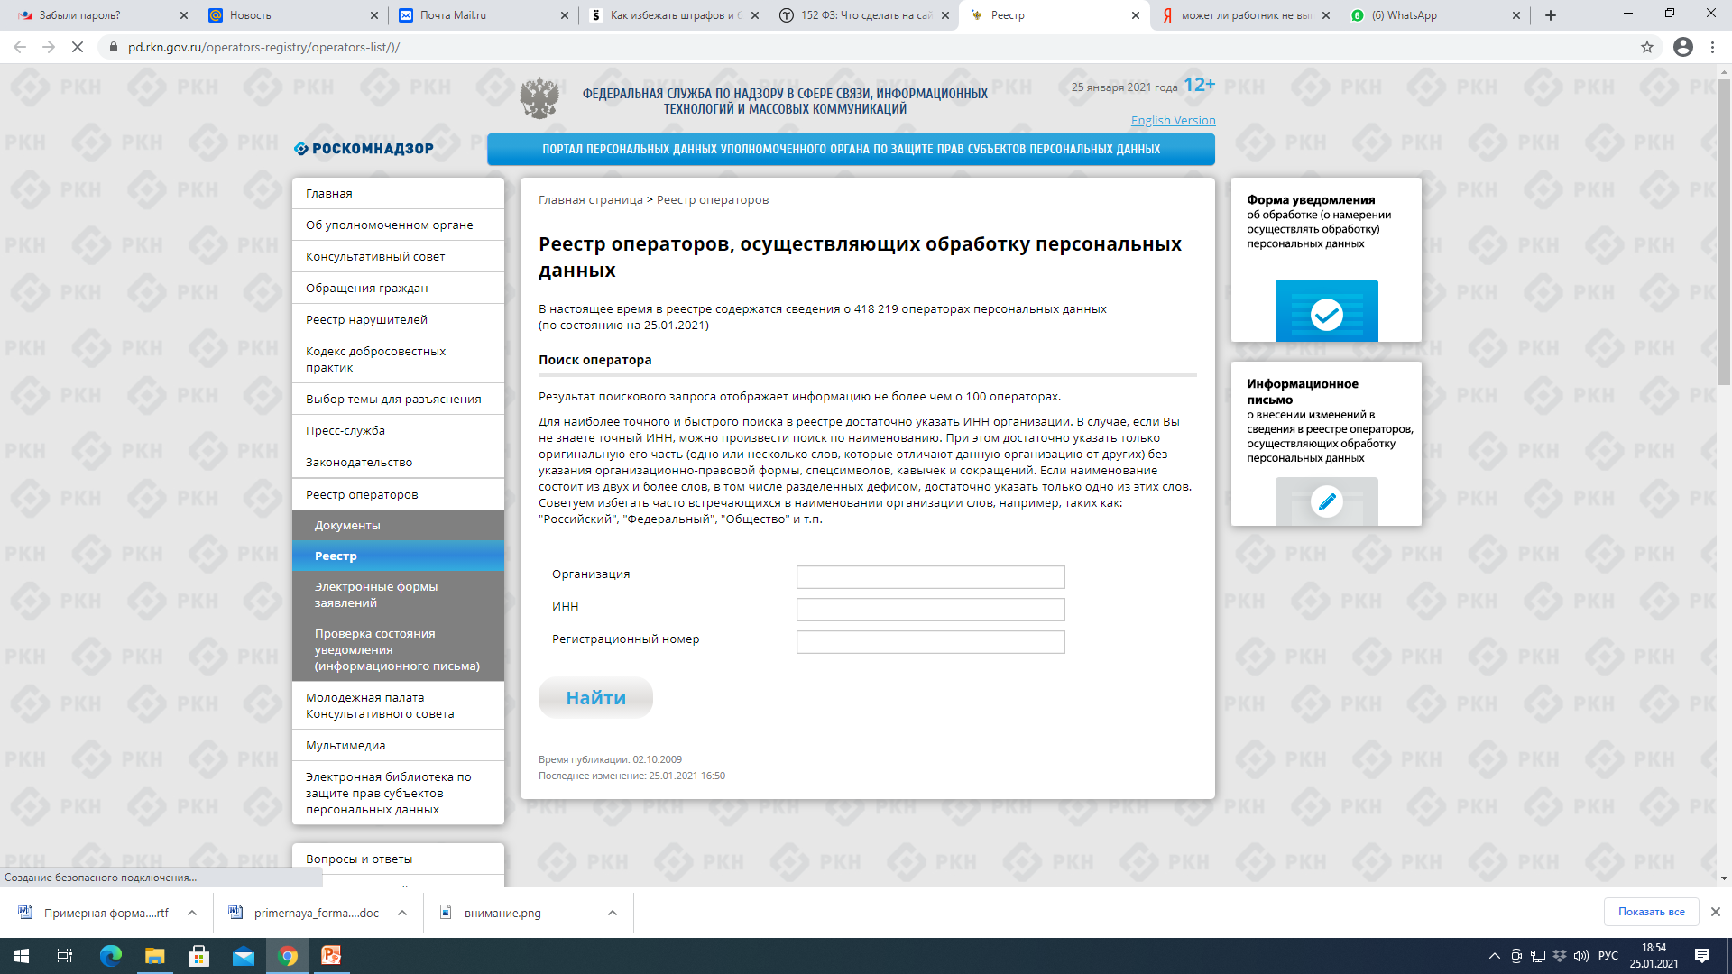
5 Подать уведомление, чтобы внести организацию в реестр операторов персональных данных Роскомнадзора
Уведомление можно подать на сайте Роскомнадзора

Slide 22
Уведомление можно не подавать, если вы:
обрабатываете только данные работников и только для исполнения требований трудового законодательства (без передачи данных в банки, например, оформления зарплатного проекта)
обрабатываете данные, заключая договор с каждым клиентом и работником, и не передаете данные третьим лицам
обрабатываете персональные данные только на бумажных носителях.
Другие исключения, когда уведомление в Роскомнадзор можно не подавать, описаны в
( п.2 статьи 22 закона 152-ФЗ)
Подтверждать статус оператора в Роскомнадзоре не нужно. Вы или ваша компания итак уже является оператором, если имеет доступ к персональным данным.

Slide 23
Что еще нужно сделать, если вы — юрлицо
1) Назначить ответственных лиц и разработать пакет внутренних документов, регламентирующих процессы обработки и защиты персональных данных.
1. Приказ о назначении комиссии по приведению в соответствие с требованиями законодательства в области персональных данных
2. Положение о комиссии по приведению в соответствие с требованиями законодательства в области персональных данных
3. План мероприятий по приведению в соответствие с требованиями законодательства в области персональных данных
4. Перечень должностей и третьих лиц, допущенных к обработке персональных данных
5. Форма Обязательства о неразглашении персональных данных 6. Форма Соглашения об обеспечении безопасности персональных данных, переданных на обработку
7. Перечень обрабатываемых персональных данных
8. Форма Согласия на обработку персональных данных
9. Перечень помещений для обработки персональных данных
10. Перечень информационных систем персональных данных
11. Перечень применяемых средств защиты информации
12. Технический паспорт информационных систем персональных данных
13. Приказ о назначении лиц, ответственных за обработку и защиту персональных данных
14. Инструкция администратора информационной безопасности
15. Инструкция ответственного за обработку персональных данных
16. Положение по обработке персональных данных (внутренний документ)
17. Политика компании в отношении обработки персональных данных (для публичного доступа)
18. Положение об обеспечении безопасности персональных данных
19. Уведомление об обработке персональных данных
20. Регламент по определению уровней защищенности персональных данных в информационных системах
21. Модель угроз безопасности персональных данных при их обработке в информационных системах персональных данных
22. Протокол определения ущерба
23. Акты определения уровней защищенности персональных данных
24. Техническое задание на систему защиты персональных данных
25. Приказ об утверждении Инструкции пользователя информационных систем персональных данных
26. Инструкция пользователя информационных систем персональных данных
27. Регламент по учёту, хранению и уничтожению носителей персональных данных
28. Регламент по допуску сотрудников и третьих лиц к обработке персональных данных
29. Регламент по реагированию на запросы субъектов персональных данных
30. Регламент по взаимодействию с органами государственной власти в области персональных данных
31. Регламент по резервному копированию персональных данных
32. Регламент по проведению контрольных мероприятий и реагированию на инциденты информационной безопасности
33. Регламент по обезличиванию персональных данных
34. Регламент по трансграничной передаче персональных данных

Slide 24
2 Правильно отрегулировать взаимодействие с физическими лицами, государственными органами и контрагентами. Это значит, вам нужно:
Подписать с сотрудниками обязательства о неразглашении персональных данных, согласие на обработку персональных данных и под роспись ознакомить их с внутренними документами по персональным данным.
Со всеми другими физическими лицами подписывать согласие на обработку персональных данных или добавлять пункты об обработке персональных данных в договоры, которые вы заключаете.
Заключать поручения на обработку персональных данных, если вы передаете кому-то данные физических лиц (например, рекламным агентствам).
Отвечать на запросы физических лиц по поводу обработки их персональных данных — не игнорировать, как часто делают.

Slide 25
3 Защитить персональные данные техническими и организационными мерами — антивирусными системами, средствами межсетевого экранирования, разграничить права доступа.
Все это прописано в приказе ФСТЭК № 21.

